Slide 1
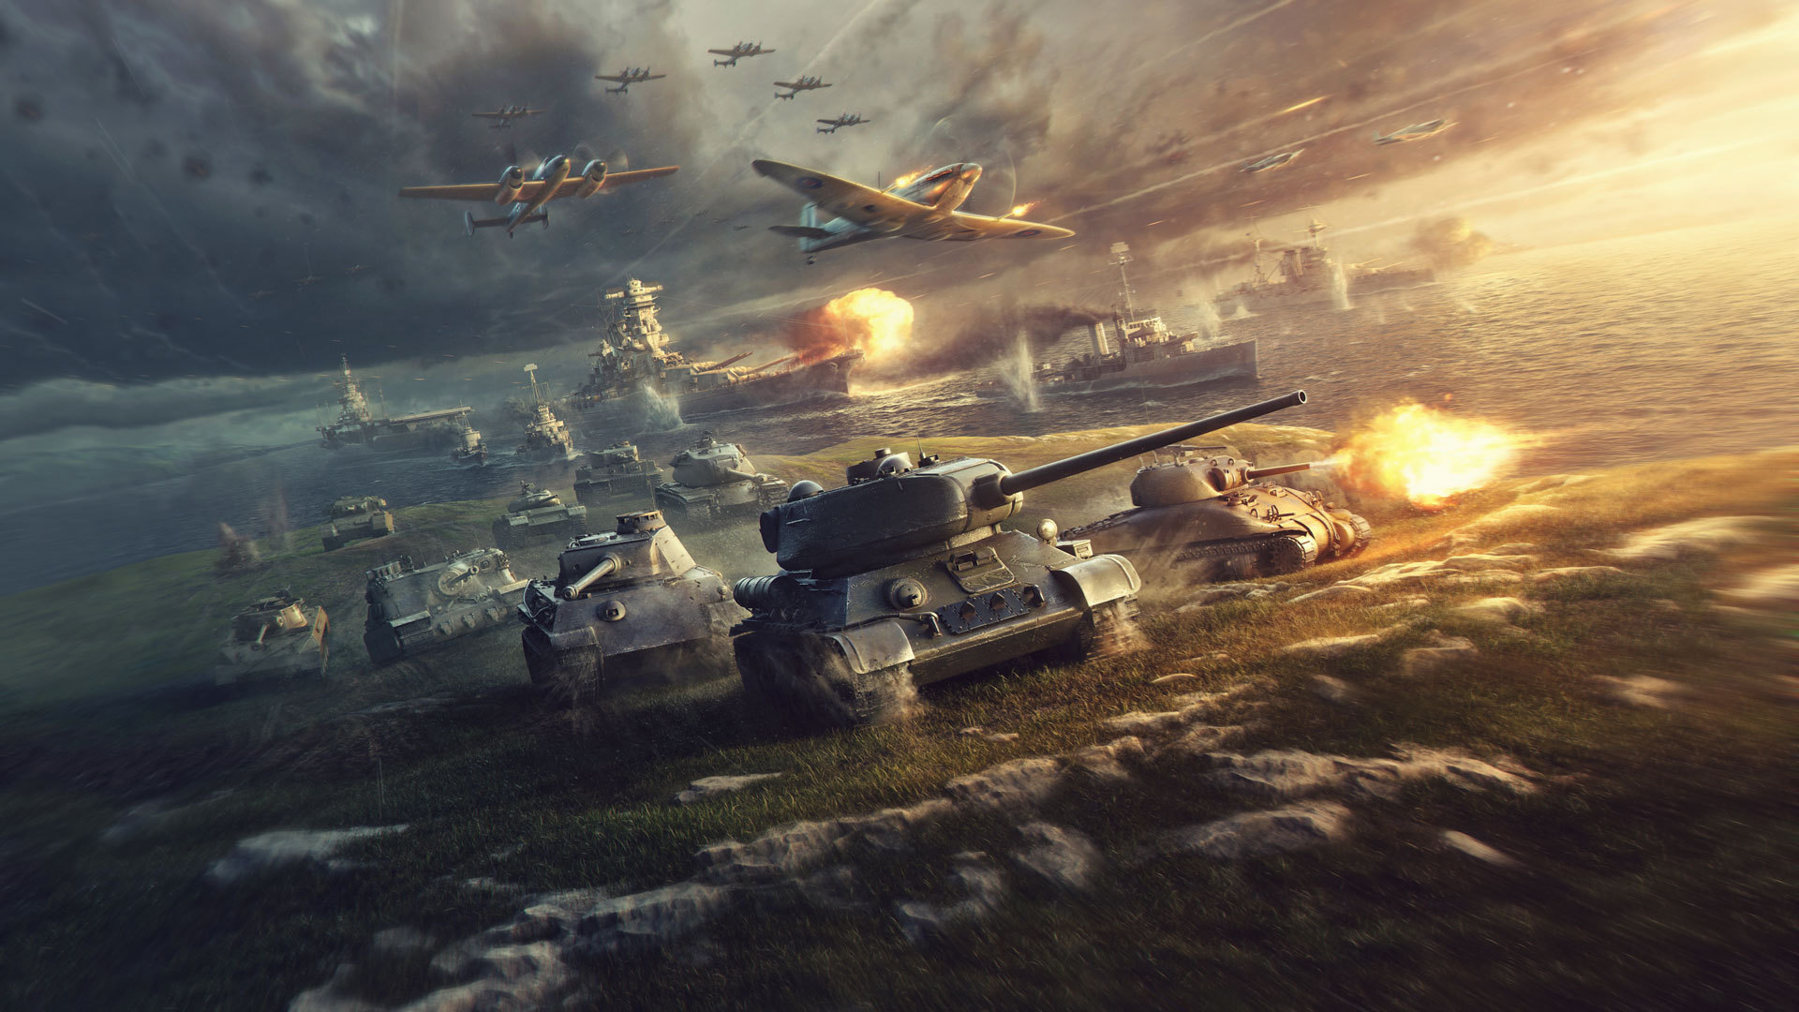
Граф знаний по теме Мир Танков
Выполнили:
Артем Рекалов
Кирячек Тимофей
Тараненко Максим

Slide 2

Постановка задачи
Цель: Систематизировать огромный объем игровой информации для решения практических задач игроков
Использование графа:
Выбор танка и его настройка исходя пожеланий и игровой меты
Построение тактики в бою исходя из состава команд, карты
Помощь в улучшении игровых навыков.

Slide 3

















Предметная область
Танки
Характеристики
Части танков
Комплектация

Slide 4
Источники данных
Личных опыт
Мнения блогеров
Официальная вики Lesta
Фанатские материалы (точки пробития, туториалы)

Slide 5

Спасибо за внимание!

